Slide 1
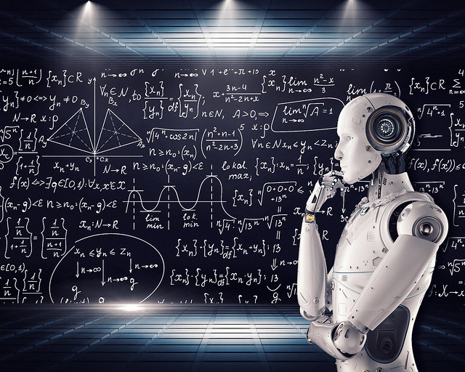
Bilgi ve İletişim Teknolojileri Destekli Fen Eğitimi Yüksek Lisans Dersi
Prof.Dr.Bülent ÇAVAŞ

Slide 2
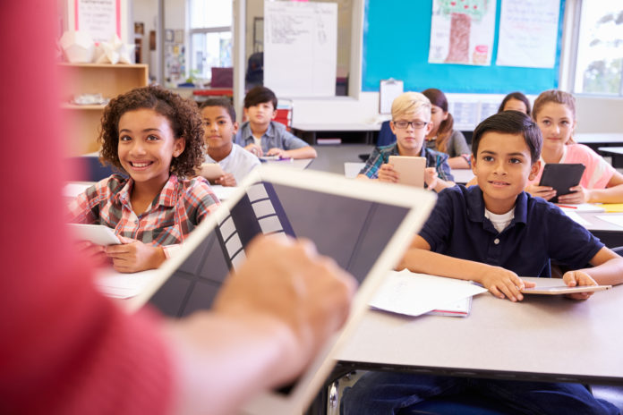
Dersin Amacı:
Bu yüksek lisans dersi fen ve teknoloji eğitiminde modern öğretim ve öğrenme teori ve modellerini kullanarak bilgi ve iletişim teknolojileri ile desteklendirilmiş öğretim materyalleri geliştirmeyi ve uygulamayı hedeflemektedir.

Slide 3
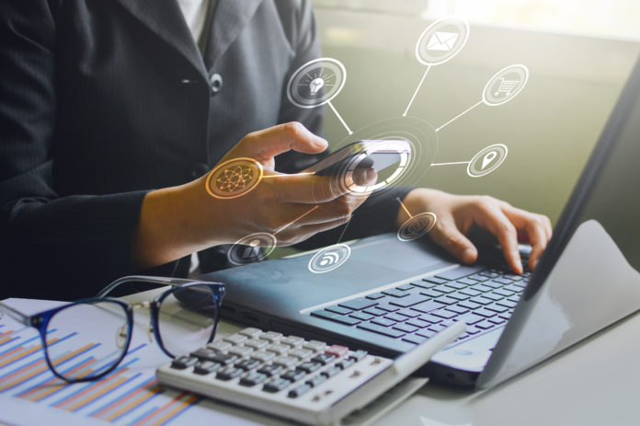
Dersin Öğrenme Kazanımları
1. Bilgi ve iletişim teknolojileri tabanlı uygulamaları kullanarak öğretim materyalleri geliştirme
2. BİT tabanlı öğretim materyallerini ilköğretim fen eğitimine uygulayabilme
3. Öğretim materyallerini öğrencilerin başarıları ve tutumları açısından değerlendirme

Slide 4
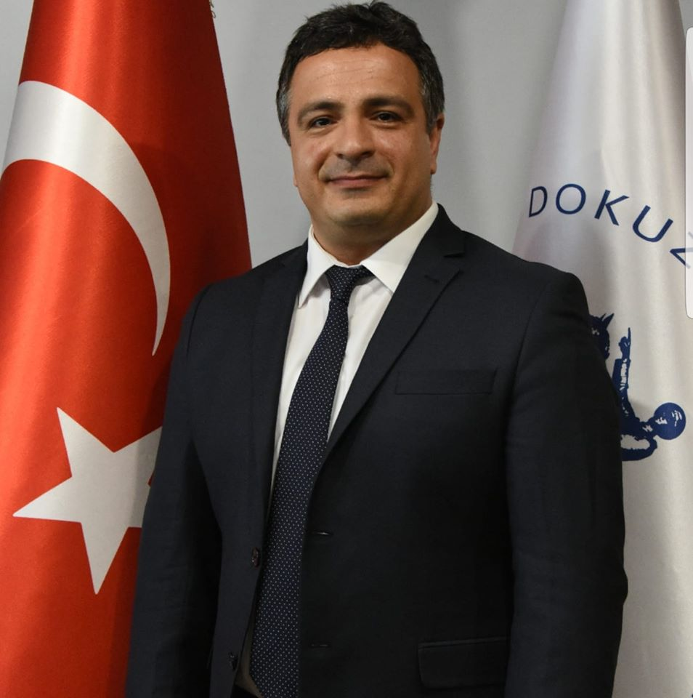
Dersin Hocası:
Prof.Dr.Bülent ÇAVAŞ
Dokuz Eylül Üniversitesi
Buca Eğitim Fakültesi
Fen Bilgisi Eğitimi ABD
HasanAli Yücel Binası
423 Nolu Oda
bulent.cavas@deu.edu.tr

Slide 5
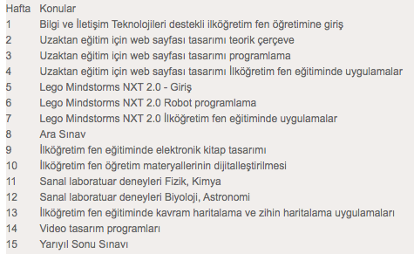
Ders içeriği

Slide 6
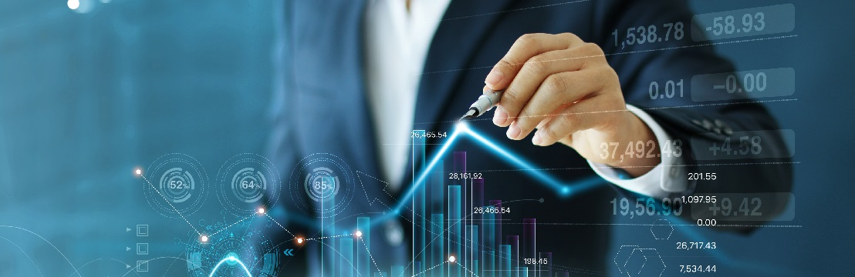
Giriş
Bilim ve teknolojide meydana gelen gelişmeler
Eğitim giderek teknoloji destekli yapılmaya başlanmış
Bilgiyi elde etme ve bilgiye ulaşma yolları kolaylaşmış
Teknoloji gündelik hayatın içine girmiş
Bu çağa adapte olabilecek insanların yetiştirilmesi
Öğretmen eğitimi…

Slide 7
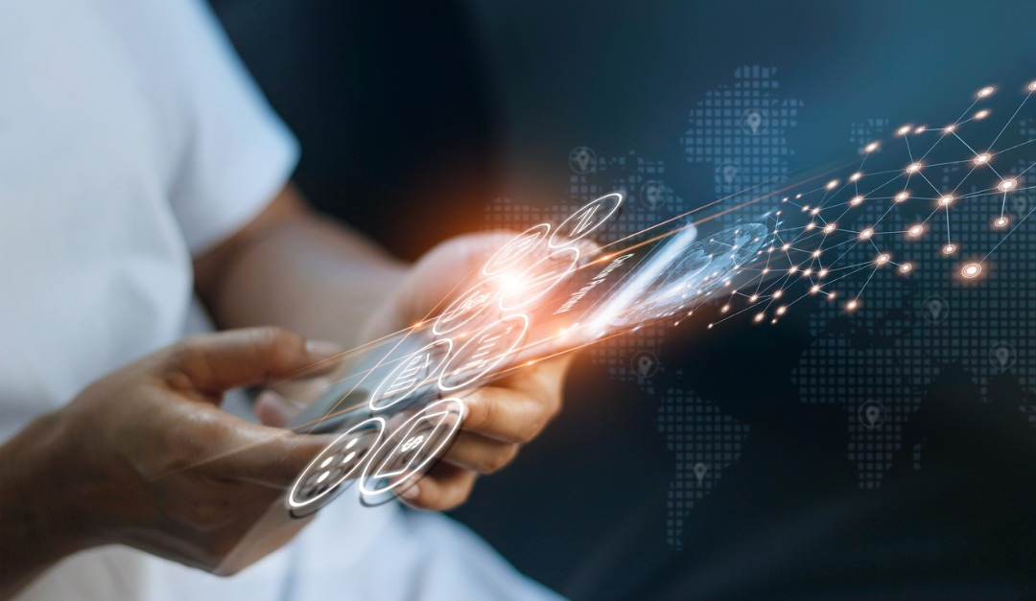
Teknoloji kullanımının artması ile bilgi paylaşımı artmış ve bilgiye daha kolay ulaşılabilir hale gelmiştir.
Böylece bilgi ve iletişim teknolojileri (BİT) kavramı ortaya çıkmış ve kullanımı giderek yaygınlaşmıştır.
BİT ile bireyler, kısa zamanda birçok bilgiye ulaşarak, bu bilgileri değerlendirme, düzeltme, yeni bilgilerle sentezleme, yorumlama, başkaları ile paylaşarak beyin fırtınası yapabilme gibi fırsatlar kazanmıştır

Slide 8
BİT Nedir?
bilgiye ulaşılmasını ve bilginin tasarlanmasını, düzenlenmesini ve geliştirilmesini sağlayan her türlü görsel, işitsel, basılı ve yazılı araçlardır
Bilgi teknolojisi, öğrenme ortamına temel teşkil etmekte olup, toplumdaki bireylerin yaşam boyu sürekli eğitim görmelerinde, bilgi dağarcıklarını ve ufuklarını genişletebilmelerinde, mesleklerine yönelik yeni beceriler kazanmalarında ve uzak kırsal yörelere de eğitim imkânlarının götürülmesinde göz ardı edilemeyecek kadar büyük katkı sağlamaktadır

Slide 9
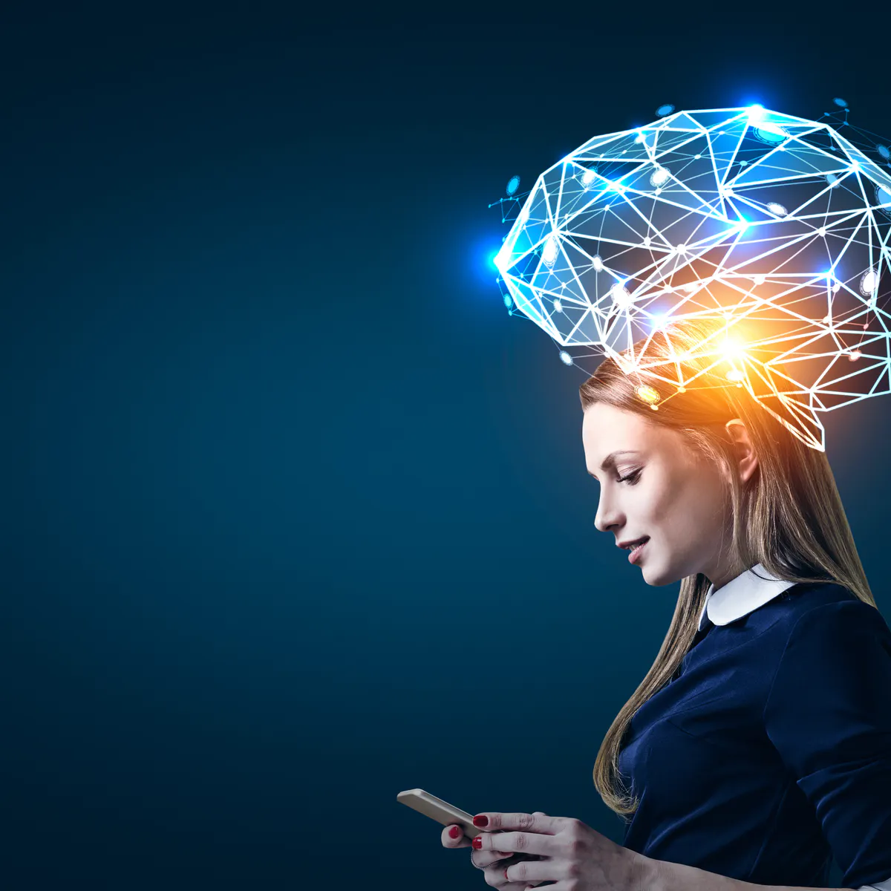
Öğrencilerin, iletişim teknolojilerini kullanmaları sayesinde, öğrenmekte oldukları yeni bilgileri eskisine göre çabuk öğrendikleri ve bu yeni bilgileri uzun zamanlı hafızalarına yerleştirmekte zorluk çekmedikleri görülmüştür.
Uzun zamanlı hafızaya yerleştirilen bilgilerin, öğrenciler tarafından sürekli olarak gerektiği zamanlarda kullanımları ve gelecekte oluşacak olan öğrenmelerde de kolaylık sağladıkları ortaya çıkarılmıştır (Kurnaz, 2003).
Bilgi ve iletişim teknolojileri; iş ve diğer aktivitelerin, değişen ve gelişen teknolojilere erişimle birlikte çok hızlı bir şekilde dönüşüme uğradığı bir dünyada, öğrencileri bu sürecin içerisine katmaya hazırlıyor.

Slide 10
Öğrenciler; bilgi ve iletişim araçlarını, düşünerek ve sorumluluk duyarak, bilgiyi aramak, keşfetmek, analiz etmek, sunmak, göndermek ve ayıklamak için kullanıyorlar. Ayrıca, onlar, dünyanın çeşitli yerlerindeki insanlardan, topluluklardan ve kültürlerden bilgi ve deneyimlere anında nasıl erişebileceklerini öğreniyorlar.
Bilgi ve iletişim teknolojisi kullanımındaki artan kapasite, öğrencilerin, bu teknolojilerin nerede ve ne zaman en iyi şekilde kullanabileceği ile birlikte, bağımsız öğrenmeyi ve bunun yaşamlarına olan etkisini görmelerini sağlıyor (Imison ve Taylor, 2001).
Cartwright ve Hammond (2003), BİT’lerin öğrenme öğretme sürecine entegrasyonunu, öğretim hedeflerini gerçekleştirmek ve öğrencinin öğrenmesini güçlendirmek için öğretim programı boyunca kullanılması olarak tanımlamaktadır.

Slide 11
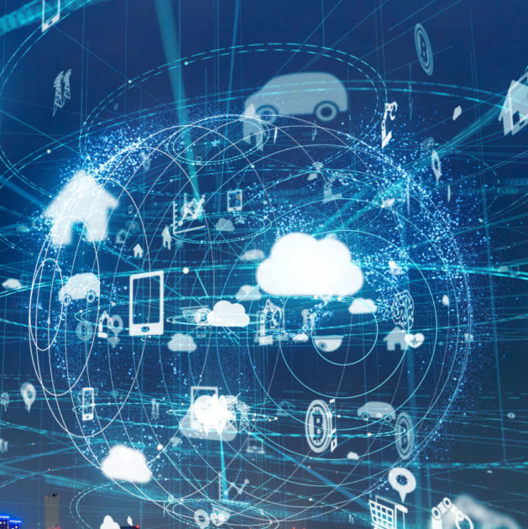
Alanyazındaki tanımlardan yola çıkıldığında entegrasyon sürecinde pek çok değişkenin rol oynadığı dikkati çekmektedir. BİT’lerin sağlanması ve erişim, BİT’leri kullanabilme becerisine sahip insan gücü, eğitim politikaları, okul kültürü ve öğretim programı gibi değişkenler sürece etkisi olabilecek değişkenlerden bazılarına örnek olarak verilebilir (Usluel-Koçak, Mumcu-Kuşkaya ve Demiraslan, 2007).
Teknoloji entegrasyonunu etkileyen tüm bu etmenler ve aralarındaki ilişkiler göz önünde bulundurulduğunda, sürecin oldukça karmaşık olduğu ve yapılacak araştırmaların sürecin etkililiğinin arttırılması adına önem taşıdığı söylenebilir.

Slide 12
Dutt-Doner, Allen ve Corcoran (2006), okullara BİT’leri uyarlamayı kolaylaştırmak için atılacak en önemli adımlardan birinin öğretmen yetiştirme programlarını mercek altına almak olduğunu belirtmiştir. Bu programlarda teknoloji uyarlamasının etkili yapılmasının olumlu gelişmeleri tüm okullara yansıtabileceği vurgulanmaktadır.
Dutt-Doner, Allen ve arkadaşlarına göre, öğretmen adayları zaten dijital bireyler olarak yetişmektedirler; ancak teknolojiye aşina olmak onu sınıf ortamına entegre edebilmek anlamına gelmemektedir.
Yani anlamlı teknoloji entegrasyonu deneyimleri teknolojiye değil, daha çok yöntem bilgisine dayanmaktadır. Üstelik bu yöntem bilgisi alandan alana farklılık göstermektedir (Dexter, Doering ve Riedel, 2006).

Slide 13
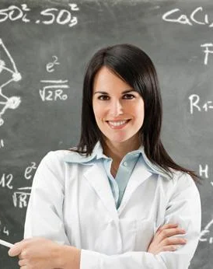
(The Society for Information Technology and Teacher Education (SITE) 2002) etkin biçimde BİT’leri kullanabilen öğretmenlerin yetiştirebilmesi için gerekli koşulları aşağıdaki şekilde sıralamaktadır
•Teknoloji öğretmen yetiştirme programının tamamı ile bütünleştirilmeli, öğretmen adayları hem teknolojiyi nasıl kullanacaklarını öğrenmeli hem de teknolojiyi etkin biçimde kullanmak zorunda kalacakları etkinliklere yönlendirilmelidir.
•Teknoloji bir bağlam içinde öğretilmelidir. Bu bağlamda sadece işletim sistemlerini, hesap tablosunu ve kelime işlemci programları öğrenmek yeterli değildir. Güncel sorunların çözümünde değişik teknolojilerin düzenli olarak kullanılması öğretmen adaylarını hem daha derinlemesine bir öğrenme deneyimine hem de daha fazla teknoloji bilgisine ulaştıracaktır.
•Öğretmen adayları yenilikçi ve teknoloji destekli bir öğrenme ortamı ile sürekli beslenmelidir. Geleneksel yöntemlerin teknoloji desteği ile kolaylaştırılması yerine, öğretim etkinliklerinin teknolojinin etkin biçimde kullanılmasını kolaylaştıracak biçimde düzenlenmesi ve yenilenmesi gerekmektedir.

Slide 14
Öğrenci Boyutu
Teknoloji, bilgiye erişim ile birlikte onun öğretimde de kullanılarak derslerin işlenmesine yardımcı olabilecek araçtır. Fen eğitimi çalışmalarının bazılarının bilgisayar destekli olarak tasarlandığı gözlenebilir. Örneğin, fen eğitiminde web tabanlı öğretim tasarımı (Çetin ve Günay, 2011).
FATİH projesi ile birlikte okullarda akıllı tahtalarla ders işlenmesi artmıştır. Fen ve teknoloji derslerinde de teknoloji sıklıkla kullanılmaktadır. Bilgi ve iletişim teknolojilerinin etkili kullanımı eğitim-öğretim ortamlarını da zenginleştirmektedir. Öte yandan, fen derslerinde bazı kavramlar soyut ve anlaşılması zordur (Büyükkol Köse ve Çetin, 2018). Bu nedenle, bilgi ve iletişim teknolojileri ile derslerin işlenmesi öğrencilerin anlamasını kolaylaştırabilir.

Slide 15
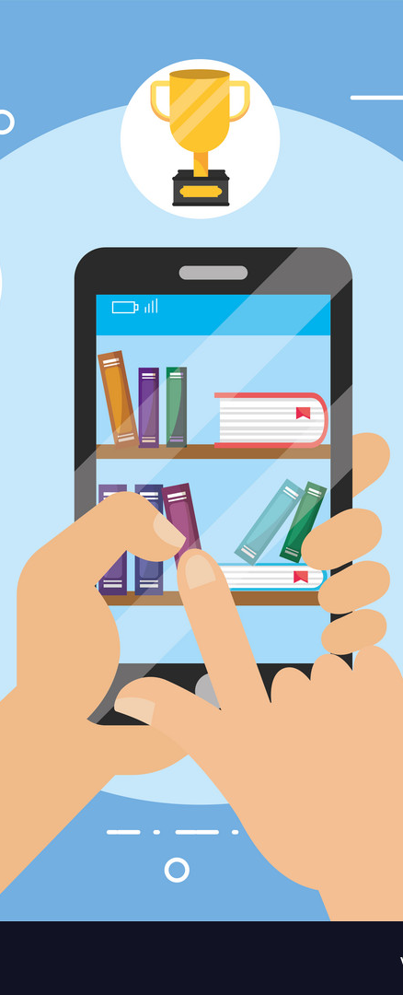
Gelişen teknolojilerle birlikte ülkeler başta bilgisayar ve mobil araçlar olmak üzere, bilgi ve iletişim teknolojilerini yaygın ve etkin bir şekilde kullanmaktadırlar.
Gelişen bu teknolojide eğitime entegre edilerek eğitimin bu gelişen dünyada bilginin temel merkeziyle eşgüdümlü olarak ilerlemesi gözlenmiştir (Güngören, Bektaş, Öztürk ve Horzum, 2014).
Literatürde web tabanlı öğretim materyallerine ilişkin bazı çalışmalar bulunmaktadır. Örneğin, Çetin ve Günay (2011) çalışmalarında, ilköğretim 8. sınıf fen ve teknoloji dersinde maddenin halleri ve ısı ünitesi ile ilgili yapılandırmacı yaklaşım ve çoklu ortam tasarım modeline göre web tabanlı bir öğretim materyali geliştirmişler ve web tabanlı öğretime ilişkin olarak öğretmen ve öğrenci görüşlerini almışlardır. Araştıma sonuçlarına göre, web sitesi genel olarak forum, belge paylaşımı, çevirim-içi mesajlaşma ve görsellik ve içerik açısından yeterli bulunmuştur.

Slide 16
Öğrenciler içeriğin etkinlik, deney, oyun, animasyon vb. den oluşmasından son derece memnun kaldıklarını ve bilgisayar kullanmayı sevdiklerini dile getirmişlerdir.
Fen derslerinde görsellerin kullanılması da çok önemlidir. Görsellerin teknoloji ile birleştirilerek kullanılması ile öğrencilerin anlamasına yardımcı olabilir.
Örneğin, karekod ve Aurasma gibi arttırılmış gerçeklik teknolojileri uygulamaları fen derslerinde kullanılabilir. Böylece, görsellerin anlaşılması hayal edilmesi daha da kolaylaşabilir. Öte yandan, sanal gözlükler, simülasyonlar, animasyonlar ve videolar gibi teknoloji ürünleriyle fen dersleri daha da zevkli hale getirilebilir.

Slide 17
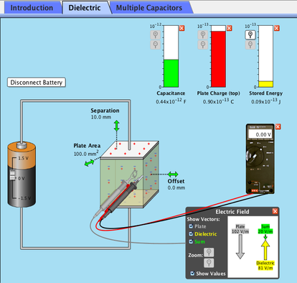
Örneğin, Phet simülasyon programları ile dersler işlenebilir (PHET interactive simulations). Dijital ve sanal dünya eğitimde gittikçe artan oranda kullanılmaktadır.
Örneğin, karekodların eğitimde kullanımının öğrenci başarısını arttırdığını gösteren bazı çalışmalar bulunmaktadır (Durak, Özkeskin ve Ataizi, 2016). Ayrıca, biyoloji laboratuvar derslerinin karekodla zenginleştirilmesi (Kösal ve Çetin, 2007) ve karekodun derslere entegrasyonu (Ali, Santos ve Areepattamannil, 2017) ile ilgili bazı çalışmalara rastlanabilir.
Dijital çağda, üniversite düzeyinde online dersler, Edmodo gibi ders platformları öğretmen öğrenci etkileşiminde önemlidir. Bunun yanında pek çok web 2.0 teknolojisi de eğitim hayatımızda önemli yer tutmaktadır. İlköğretimden üniversiteye kadar derslerin bazı kısımları Web 2.0 teknolojileri kullanılmaktadır. Örneğin Kahoot, Google formlar vb.

